Slide 1
Фразеологизмы

Slide 2
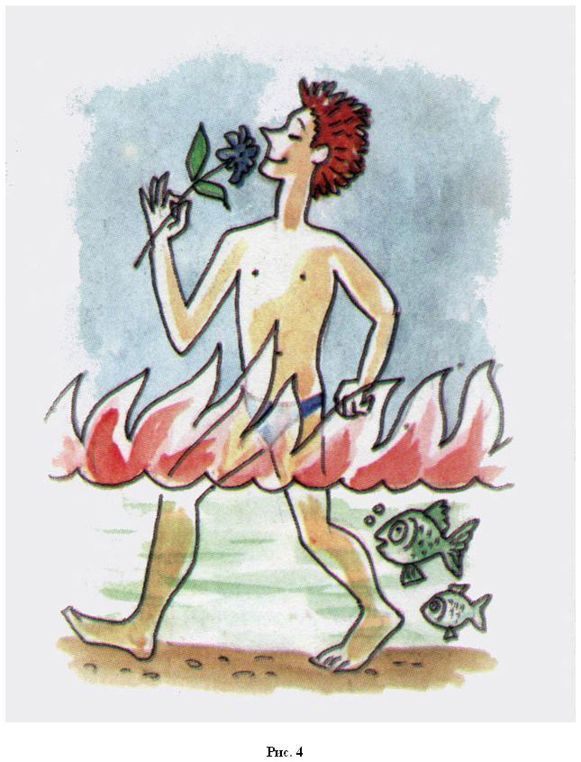
Пройти (сквозь, через) огонь и воду (и медные трубы).
Авторство этого выражения установить практически невозможно: оно известно со времен античности и встречается в различных, но одинаковых по смыслу, версиях у Аристофана, Плутарха, Вергилия, Горация и других авторов.
Иносказательно: пройти все мыслимые испытания, которые только могут встретиться в жизни человека. Под «огнем» и «водою» подразумеваются только «физические» испытания (воли, смелости, мужества и т. д.), под «медными трубами» — нравственные (самые трудные): испытания «фанфарами», «медными трубами», то есть славой, популярностью. И его выдерживают далеко не все, кто ранее успешно прошел «огонь» и «воду».

Slide 3
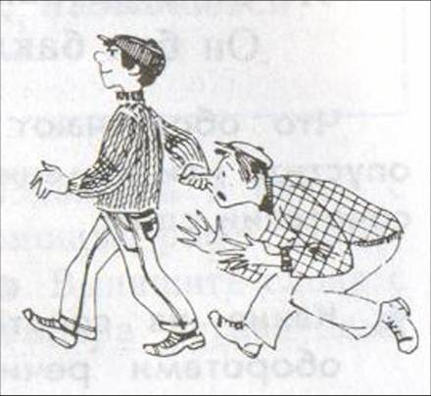
Водить за нос.
Обманывать , вводить в заблуждение, не выполняя обещанного. Выражение возникло, вероятно, из сравнения с медведями, которых цыгане водили на показ за кольцо, продетое в нос , и заставляли делать фокусы, обманывая обещаниями подачки.

Slide 4
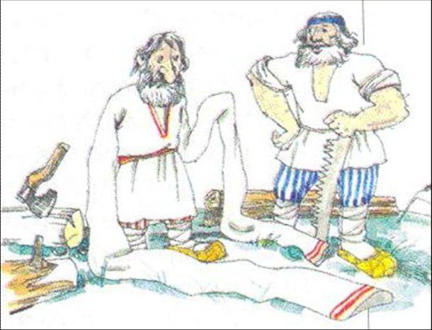
Спустя рукава.
Рукавицы и перчатки появились на Руси довольно поздно. Раньше были распространены длинные рукава, которые засучивались перед работой. Отсюда засучив рукава – значит, усердно принявшись за дело. После работы зимой рукава опускались, чтобы согреть руки. Со спущенными рукавами человек работает плохо, так как они мешают ему. Отсюда и возникло выражение спустя рукава – значит небрежно, кое – как.

Slide 5
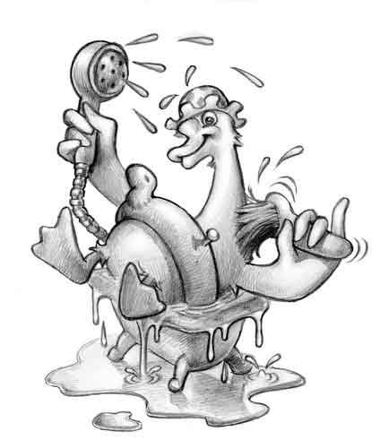
Как с гуся вода.
1.Никакого воздействия на кого- либо, совершенно безразлично.
2 . Легко, быстро, бесследно исчезает, забывается что-либо кем – либо.
Часть древнего заклинания. Знахарки, обливая детей наговорной водой, и родители, купая чадо в бане, приговаривали: «Как с гуся вода, с нашего сыночка болезнь». Люди верили, что всякие напасти сбегут с ребенка так же быстро, как сбегает вода с гусиного оперения. Оперение водоплавающей птицы покрыто жировой смазкой, и вода не смачивает перья.

Slide 6
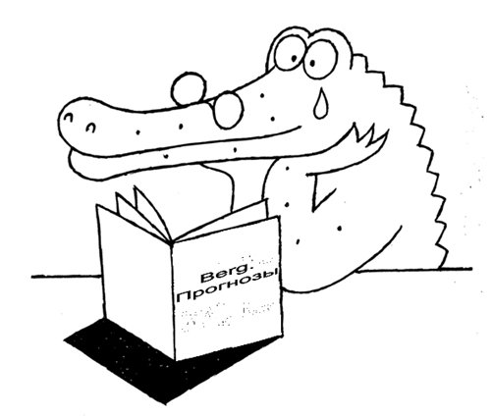
Крокодиловы слёзы.
Существует древняя легенда о том, что крокодил, поедая добычу, плачет «крокодиловыми слезами». Первое известное упоминание этой легенды встречается в книге «Путешествие сэра Джона Мандевилля, впервые появившейся в Англии между 1357 и 1371 годами. Среди прочего там упоминается, что в Эфиопии живут крокодилы, которые плачут, поедая человека.Эта легенда зафиксирована также в «Азбуковнике», составленном в XVII веке.
Недавно зоологи из Флориды, США, документально подтвердили справедливость этой легенды, накормив 4 кайманов и 3 аллигаторов говядиной. У 5 из 7 пресмыкающихся во время еды текли слёзы. Слёзы были сняты на видеоплёнку.
На самом деле крокодилы «плачут» вовсе не от жалости. Всё дело в переизбытке солей в организме, для удаления которых у крокодила развились специальные железы, открывающиеся наружу у самых глаз. Таким образом «крокодиловы слёзы» — защитная реакция организма, направленная на выведение избытка солей.

Slide 7
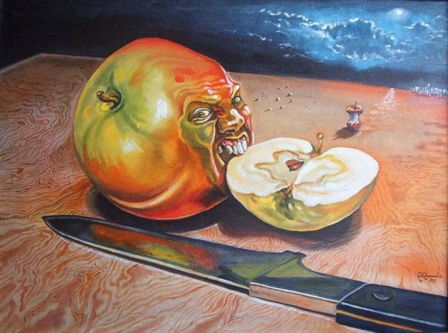
Яблоко раздора.
Причина ссоры, вражды. На свадьбе Пелея и морской нимфы Фетиды богиня раздора Эрида в отместку за то, что ее не пригласили, бросила среди гостей яблоко с надписью "Прекраснейшей". По совету Зевса богини Гера, Афина и Афродита призвали Париса выбрать из них прекраснейшую: Гера пообещала ему власть над миром, Афина - военную славу, Афродита - самую красивую женщину на земле. Парис вручил яблоко Афродите, которая помогла ему увезти прекрасную Елену в Трою, что послужило поводом к Троянской войне. Отвергнутые Гера и Афина выступили на стороне ахейцев.

Slide 8
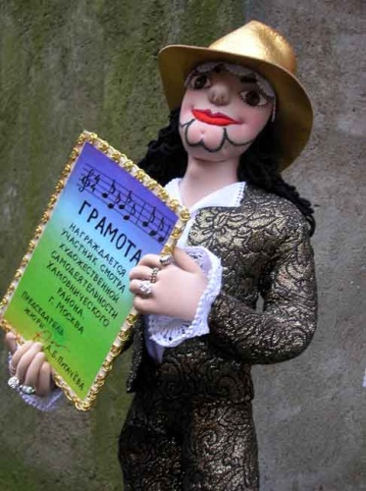
Филькина грамота.
Фальшивый, не имеющий силы документ; пустая, ничего не значащая бумажка. Время возникновения выражения относят к царствованию Ивана Грозного. Московский митрополит Филипп выступил против политики царя, против террора и насилия. Царь презрительно называл послания митрополита Филькиными грамотками, хотя митрополит Филипп был просвещенным человеком.
Notes:
Филькина грамота

